Slide 1
{ الحشرات وأشباهها }
المملكة العربية السعودية
وزارة التربية والتعليم
ثانوية الامير عبدالمجيد بن عبدالعزيز
مدرس المادة
مشبب الشهراني

Slide 2
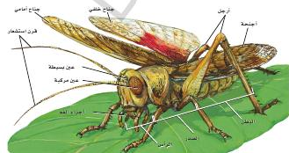
* تنوع الحشرات *
1ـ يوجد حوالي 30 مليون نوع وهي أكثر من مجموع بقية الحيوانات مجتمعة
2ـ تمثل المفصليات ثلاثة أرباع الحيوانات و 80 % منها حشرات
3ـ تعيش في بيئات مختلفة : (التربة ـ الغابات ـ الصحاري ت قمم الجبال ـ
المناطق القطبية )
4ـ قصر دورة حياتها وقدرتها على التكاثر هو سبب كثرة أعدادها .
* الصفات الخارجية *
أـ الجسم مقسم إلى ثلاث أقسام :
1ـ رأس : به قرون استشعار وعيون مركبة وعيون بسيطة وأجزاء الفم .
2ـ صدر : به ثلاثة أزواج من الأرجل وبعضها زوج أو زوجان من الأجنحة
وبعضها ليس له أجنحة .
3ـ بطن .

Slide 3
* تكيفات الحشرات *
أ) الأرجل : لها أشكال مختلفة للقيام بوظائف مختلفة :
1ـ الخنافس : لها أرجل بمخالب للمشي والحفر في التربة أو
الزحف تحت قلف الأشجار
2ـ الذباب : له أرجل مزودة بوسائد للمشي والالتصاق بالأسقف
وهي مقلوبة.
3ـ النحل : له أرجل لجمع حبوب اللقاح .
4ـ الجراد وصرصور الليل : له أرجل للقفز .
5ـ صرصور الماء : له أرجل مغطاة بشعر لايعلق به للمشي
على سطح الماء .

Slide 4
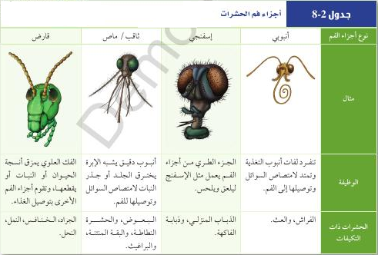
ب) أجزاء الفم

Slide 5
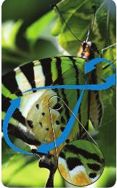
ج) أجنحة الحشرات :
1ـ الأجنحة صفة خاصة للحشرات
دون باقي اللافقريات .
2ـ يتكون الجناح من غشائين رقيقين من
الكايتين .
3ـ تحتوي الأجنحة على عروق لتعطيها
القوة .
4ـ قد تكون الأجنحة رقيقة كما في الذباب
أو سميكة كما في الخنافس .
5ـ تغطي اجنحة الفراش والعث زوائد
دقيقة ( حراشف ) تساعد على الطيران .
6ـ معظم الحشرات تحرك أجنحتها على
شكل رقم ( 8 ) .

Slide 6
د) أعضاء الحس
1ـ بعضها له قرون استشعار وأعين للإحساس .
2ـ بعضها له تراكيب شبيهة بالشعر تغطي الجسم :حساسة للمس
والضغط والاهتزاز والرائحة .
3ـ بعضها له أغشية طبلية : للإحساس بالصوت .
4ـ بعضها له خلايا حسية على الأرجل : للإحساس بالاهتزازات
الصوتية من الأمراض .
5ـ بعضها له مستقبلات كيميائية للذوق والشم توجد على اجزاء الفم
أو قرون الاستشعار أو الأرجل .
6ـ بعضها قادر على تحديد الرائحة على عدة كيلومترات مثل ( العث ) .
7ـ بعضها تستعمل الفرمونات عند التزاوج أو الهجرة أو لتجميع الفراد
في مستعمرات .

Slide 7
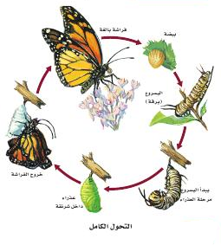
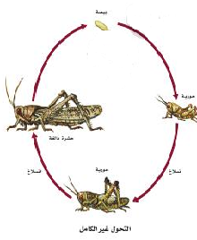
هـ ) التحول
هو التغيرات التي تمر على الحشرة
من طور اليرقة إلى الحشرة البالغة .
وله نوعان :
1ـ التحول الكامل :
حيث تمر الحشرة فيه بأربع مراحل هي:
أ-بيضة
ب- يرقة
ج-عذراء ( داخل شرنقة )
د- حشرة كاملة .
2ـ التحول غير الكامل :
يكون كالتالي
أ- بيضة
ب- حورية ( حشرة غير ناضجة جنسيا
ليس لها أجنحة )
ج-ثم بعد عدة إنسلاخات تتحول إلى
حشرة كاملة .

Slide 8
* مجتمعات الحشرات *
مثل نحل العسل ـ والنمل الأبيض .
1ـ الحشرات التي تعيش في مجتمعات تقسم الأعمال فيما بينها على
فئات .
2ـ الفئة :
هي مجموعة من الأفراد ضمن مجتمع تنجز أعمالا محددة .
3ـ مثلا نحل العسل تحتوي الخلية على 70 ألف نحلة مقسمة إلى ثلاث
فئات هي :
أـ الملكة : الأنثى الوحيدة القادرة على التكاثر .
ب ـ العاملات : إناث لا تتكاثر تقوم بجمع الرحيق وحبوب اللقاح
وبناء قرص العسل والعناية بالصغار وحراسة الخلية .
ج ـ الذكور : يقومون بتلقيح الملكة .

Slide 9
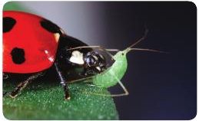
* الحشرات والإنسان *
أـ معظمها غير ضار له فوائد منها :
1ـ تلقيح الأزهار .
2ـ تنتج العسل والحرير ( غذاء وكساء للإنسان )
3ـ تشكل غذاء للطيور والأسماك وحيوانات
أخرى ( متممة للسلاسل الغذائية ).
ب ـ بعضها ضار ومن أضرارها :
1ـ بعضها يتطفل على الإنسان ويمتص دمه
مثل القمل والبراغيث التي تنقل مرض الطاعون
2ـ الذباب ينقل حمى التيفوئيد .
3ـ البعوض ينقل مرض الملاريا والحمى
الصفراء والديدان الخيطية .
4ـ العث الغجري يدمر الغابات .
ـ يمكن السيطرة على أضرارها من خلال:
1ـ استعمال المواد الكيميائية
( ولكن تسبب خلل في السلاسل الغذائية حيث تقتل أيضا الحشرات النافعة ومع مرور الوقت تتشكل عند الحشرات مقاومة للمبيدات الحشرية )
2ـ استعمال المقاومة الحيوية والإدارة المتكاملة للأفات الضارة وهو الأكثر نفعا ويعطي فرصة طويلة الأمد للسيطرة على الحشرات الضارة )

Slide 10
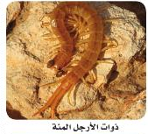
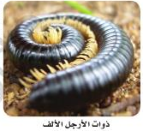
* ذوات الأرجل المة وذوات الأرجل الألف *
أـ ذوات الأرجل المئة :
1ـ تتبع طائفة خطافية الأرجل وهي سريعة الحركة
2ـ لها أجسام طويلة ومقسمة .
3ـ معظمها غير ضار بالإنسان .
ب ـ ذوات الأرجل الألف :
1ـ تتبع طائفة مزدوجة الأرجل وهي بطيئة الحركة
2ـ لها زوجان من الأرجل بكل قطعة في منطقة
البطن وزوج واحد بكل قطعة في منطقة الصدر .
3ـ من آكلات الأعشاب .

